Slide 1
HOẠT ĐỘNG TRẢI NGHIỆM
LỚP 1

Slide 2
BÀI 13:
ĂN UỐNG HỢP LÍ

Slide 3
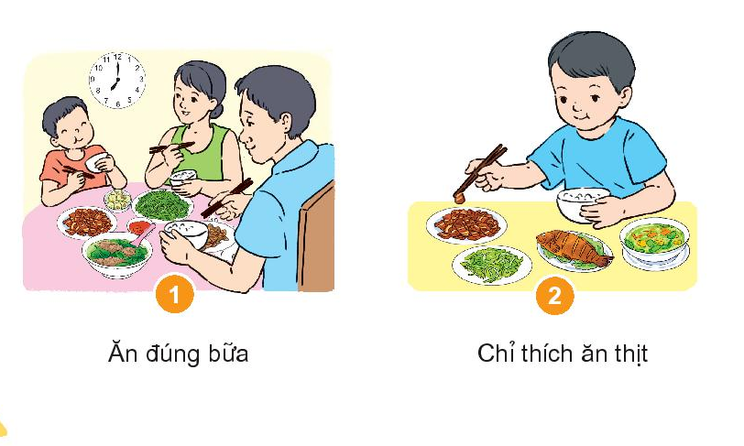
Hoạt động 1: Xác định việc ăn uống hợp lí và ăn uống không hợp lí.

Slide 4
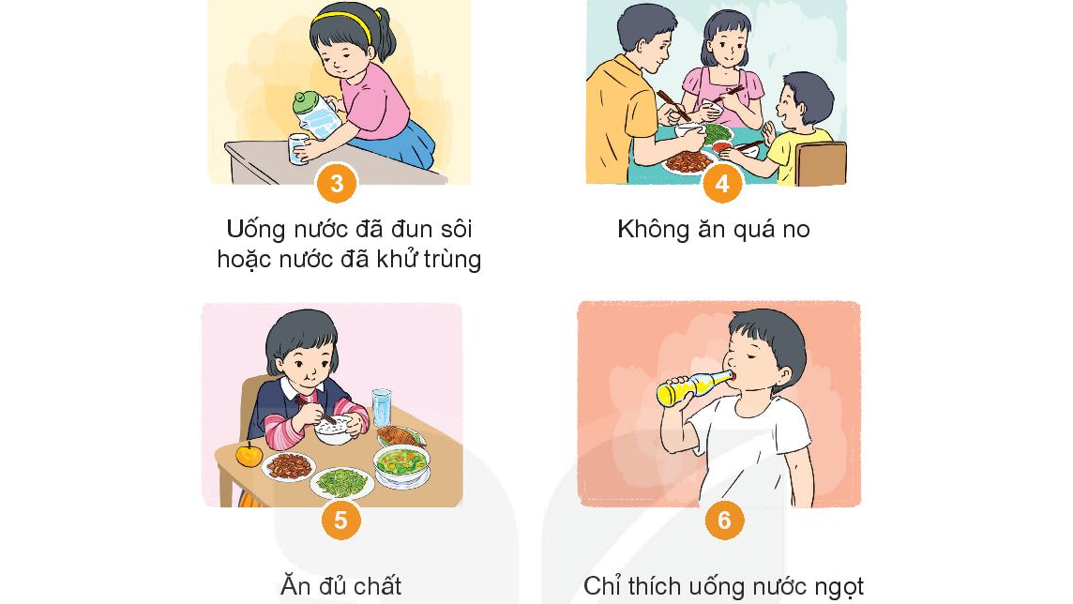

Slide 5
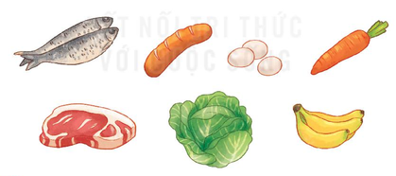
Hoạt động 2: Chơi trò chơi chọn thực phẩm tốt cho bữa ăn.

Slide 6
THƯ GIÃN

Slide 7
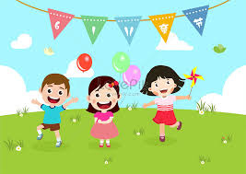
Hoạt động 3: Vận dụng vào cuộc sống.

